Slide 1
Конвертер валют
Веб-приложение для быстрой конвертации валют с актуальными курсами

Slide 2
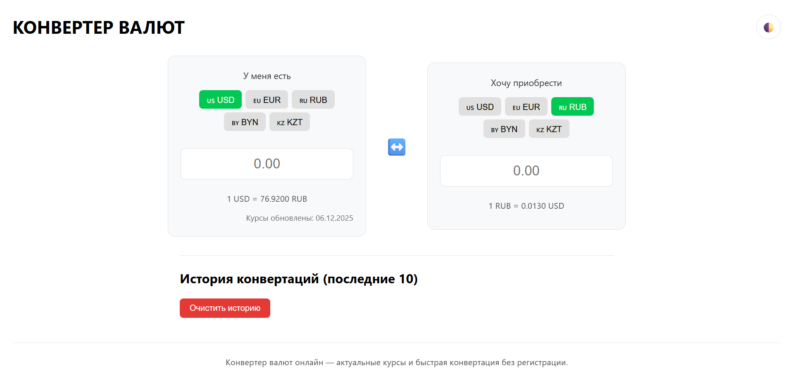
Интерфейс
ключевые элементы:
Поля ввода сумм
Кнопки выбора валют
Индикаторы курсов
Блок истории конвертаций
Переключатель тем

Slide 3
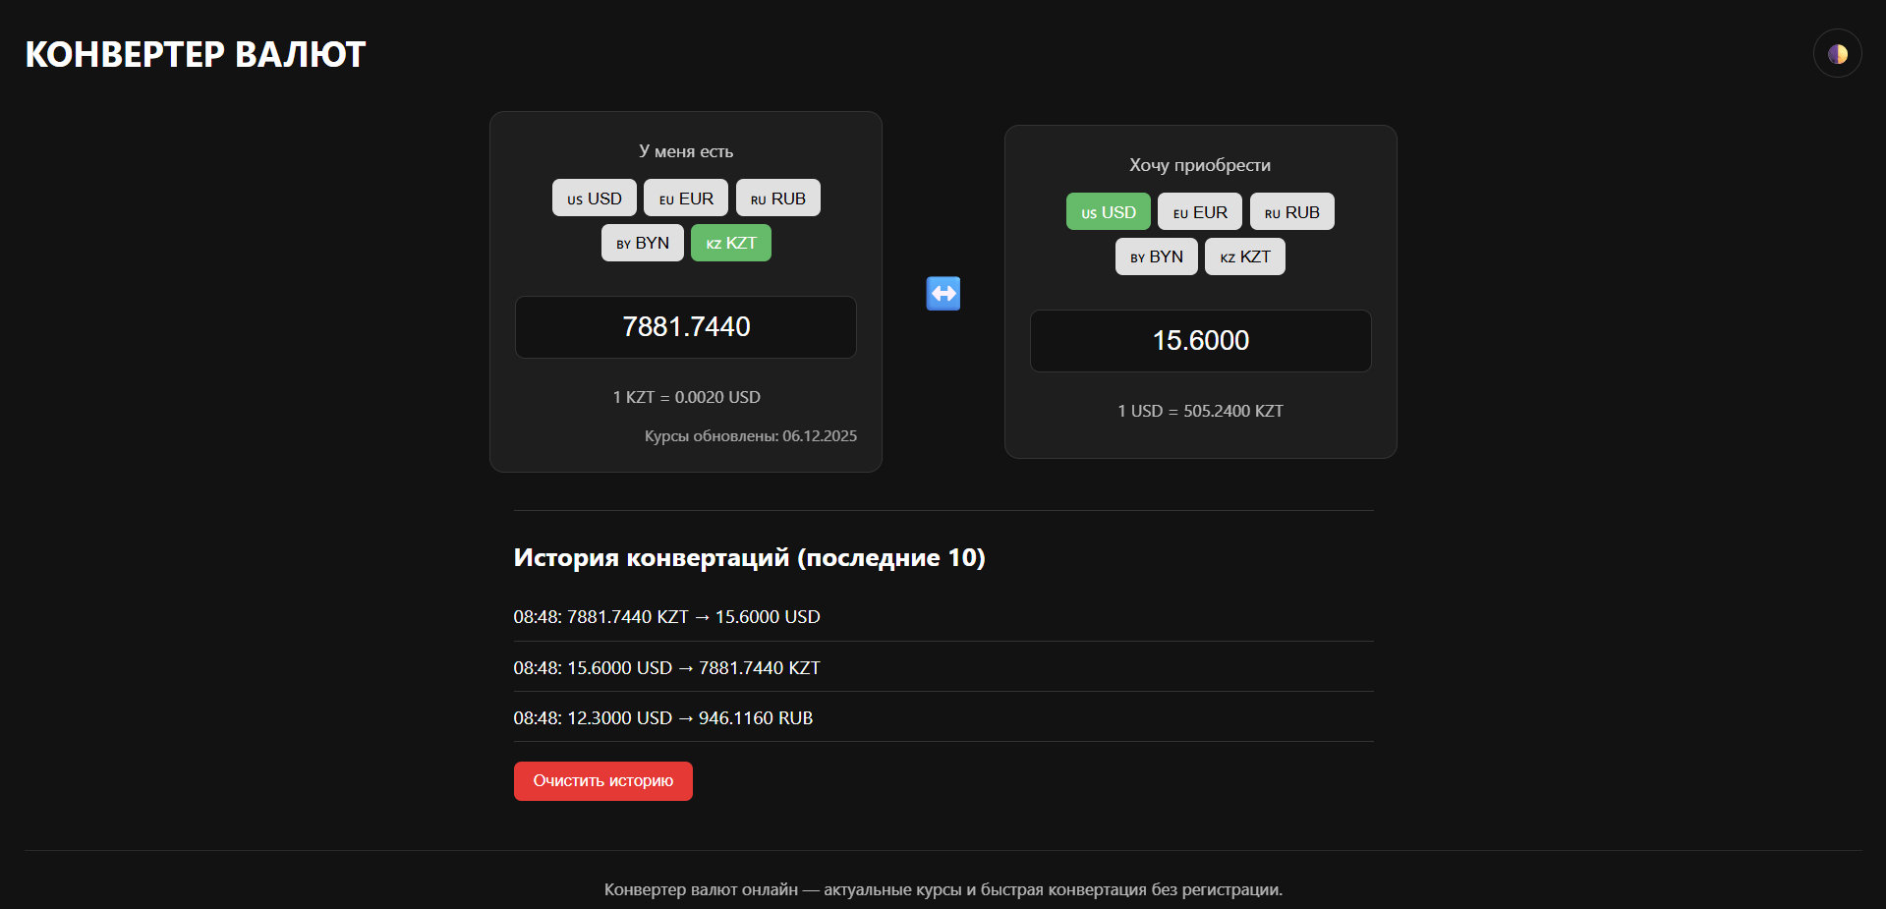
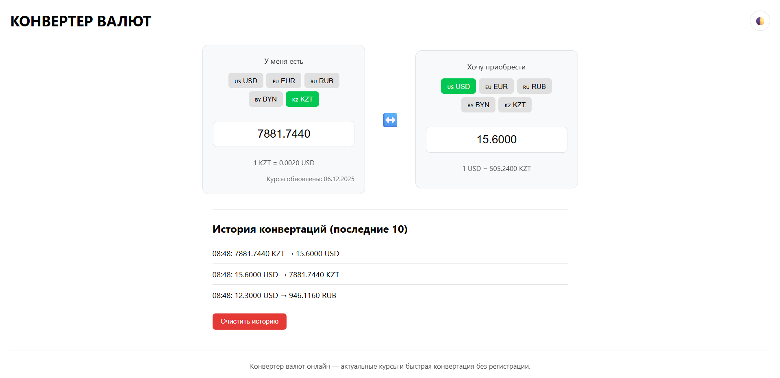
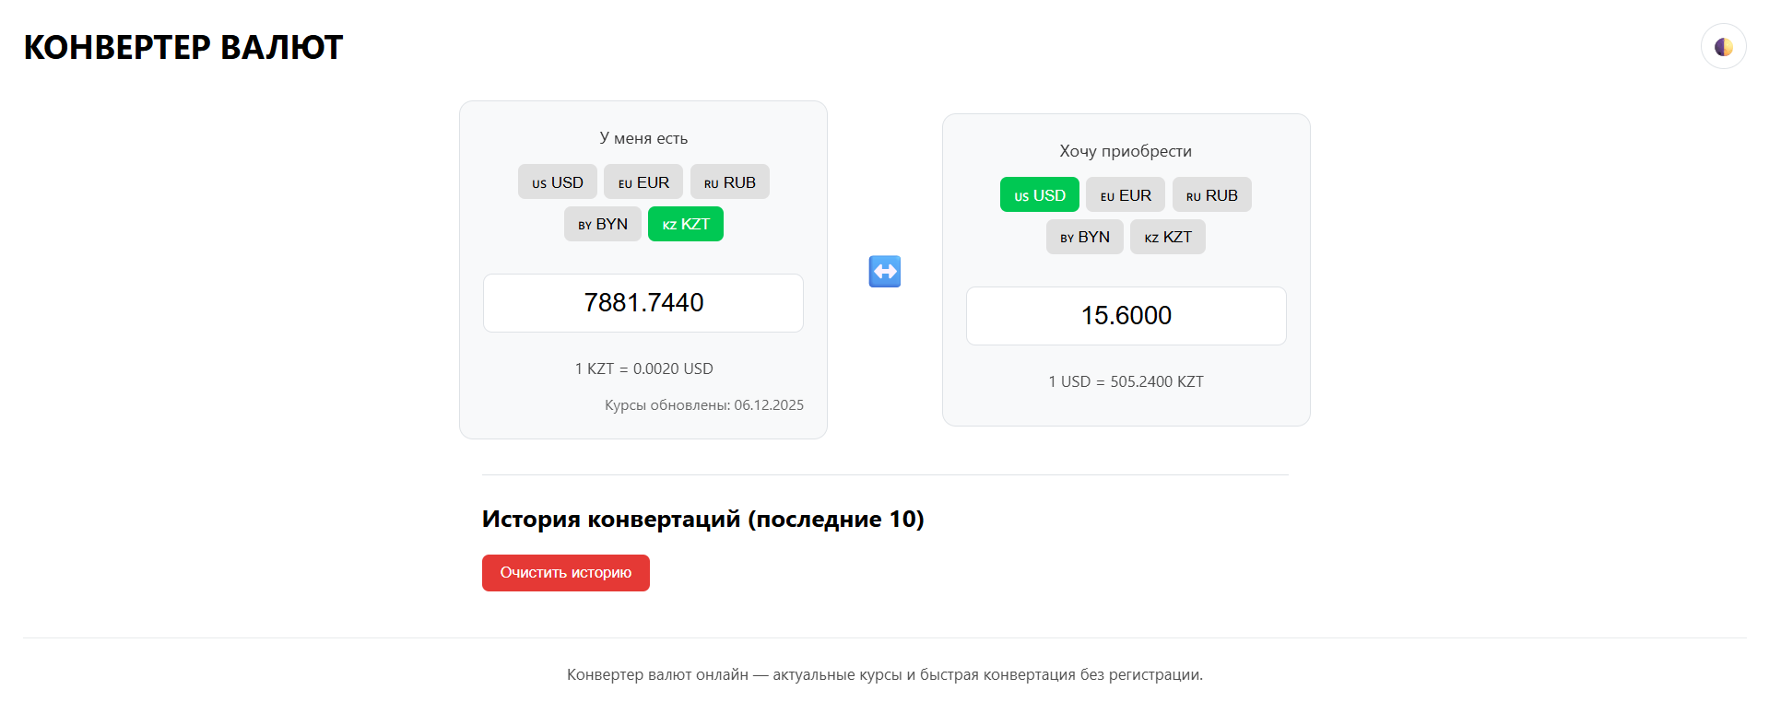
Демонстрация функционала

